Slide 1

ÂM NHẠC LỚP 4: TIẾT 7
ÔN TẬP 2 BÀI HÁT:
BẠN ƠI LẮNG NGHE
ÔN TẬP: TĐN SỐ 1

Slide 2
ÔN TẬP BÀI HÁT: BẠN ƠI LẮNG NGHE

Slide 3


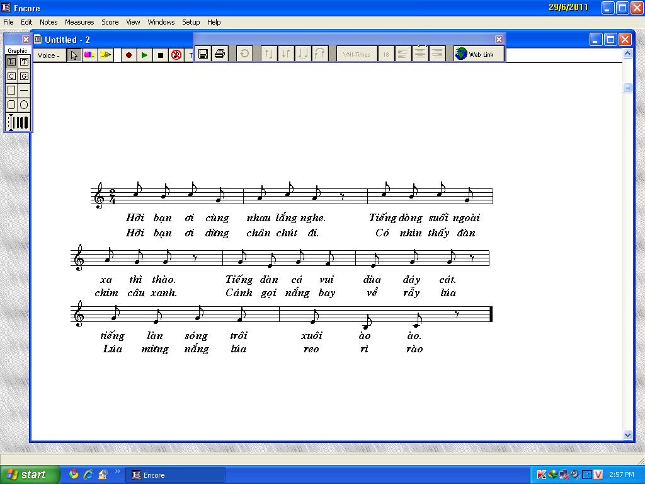
Bạn ơi lắng nghe
Dân ca Ba – na - Sưu tầm, dịch lời: TÔ NGỌC THANH
Tha thiết, hồn nhiên

Slide 4
Tiết 4: Học hát bài Bạn ơi lắng nghe
GÕ ĐỆM THEO PHÁCH
Lời 1:
Hỡi bạn ơi cùng nhau lắng nghe.
Tiếng dòng suối ngoài xa thì thào.
Tiếng đàn cá vui đùa đáy cát.
Tiếng làn sóng trôi xuôi ào ào
Lời 2:
Hỡi bạn ơi dừng chân chút đi.
Có nhìn thấy đàn chim câu xanh.
Cánh gọi nắng bay về rẫy lúa.
Lúa mừng nắng lúa reo rì rào

Slide 5
Nội dung 2: Ôn tập đọc nhạc

Slide 6
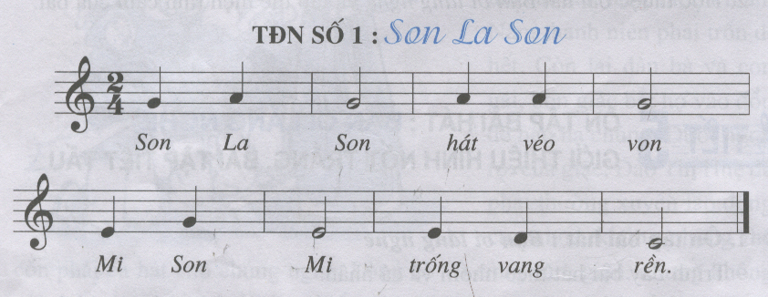
Tập đọc nhạc: Son la son

Slide 7
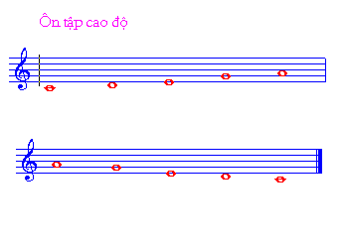
LUYỆN TẬP CAO ĐỘ: Đô, Rê, Mi, Son, La.
Sol
Đồ
Rê
Mi
La
La
Sol
Mi
Rê
Đồ

Slide 8

- Luyện tập tiết tấu:

Slide 9
Tập đọc nhạc: Son la son

Slide 10
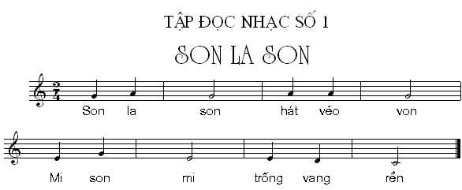
1. Đọc nhạc kết hợp gõ tiết tấu
ÂM NHẠC

Slide 11
ĐỌC CẢ BÀI CÓ LỜI
ÂM NHẠC

Slide 12
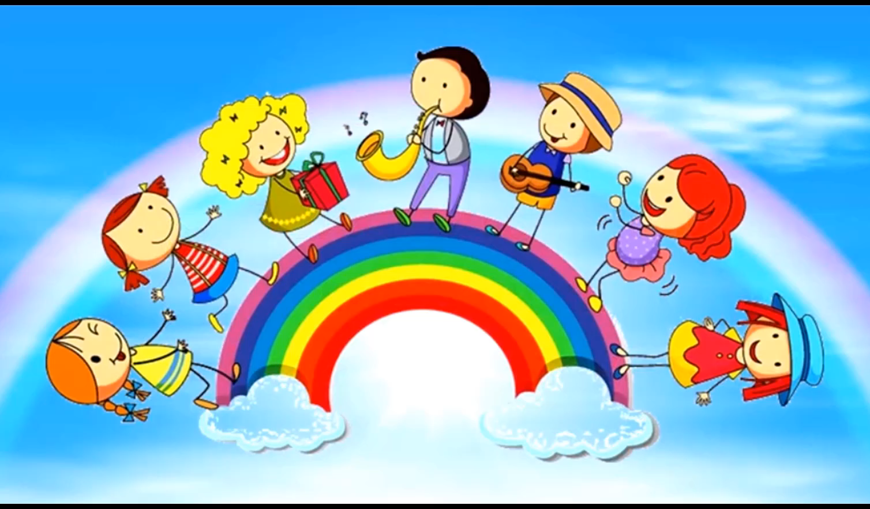
XIN CHÀO VÀ HẸN GẶP LẠI

